Slide 1

Monitoraggio caratteristiche chimico-fisiche e nutrizionali in campioni di olio extravergine d’oliva conservati in diverse tipologie di packaging
Prof. Emilio Marengo
Prof. Giorgio Calabrese
Prof.ssa Elisa Robotti
Dott.ssa Eleonora Mazzucco
Dott.ssa Bianca Bolfi
Dott. Giuseppe Francesco Caviglia
Dott. Fabio Gosetti
Dott. Marcello Manfredi
Dott. Fabio Quasso

Slide 2


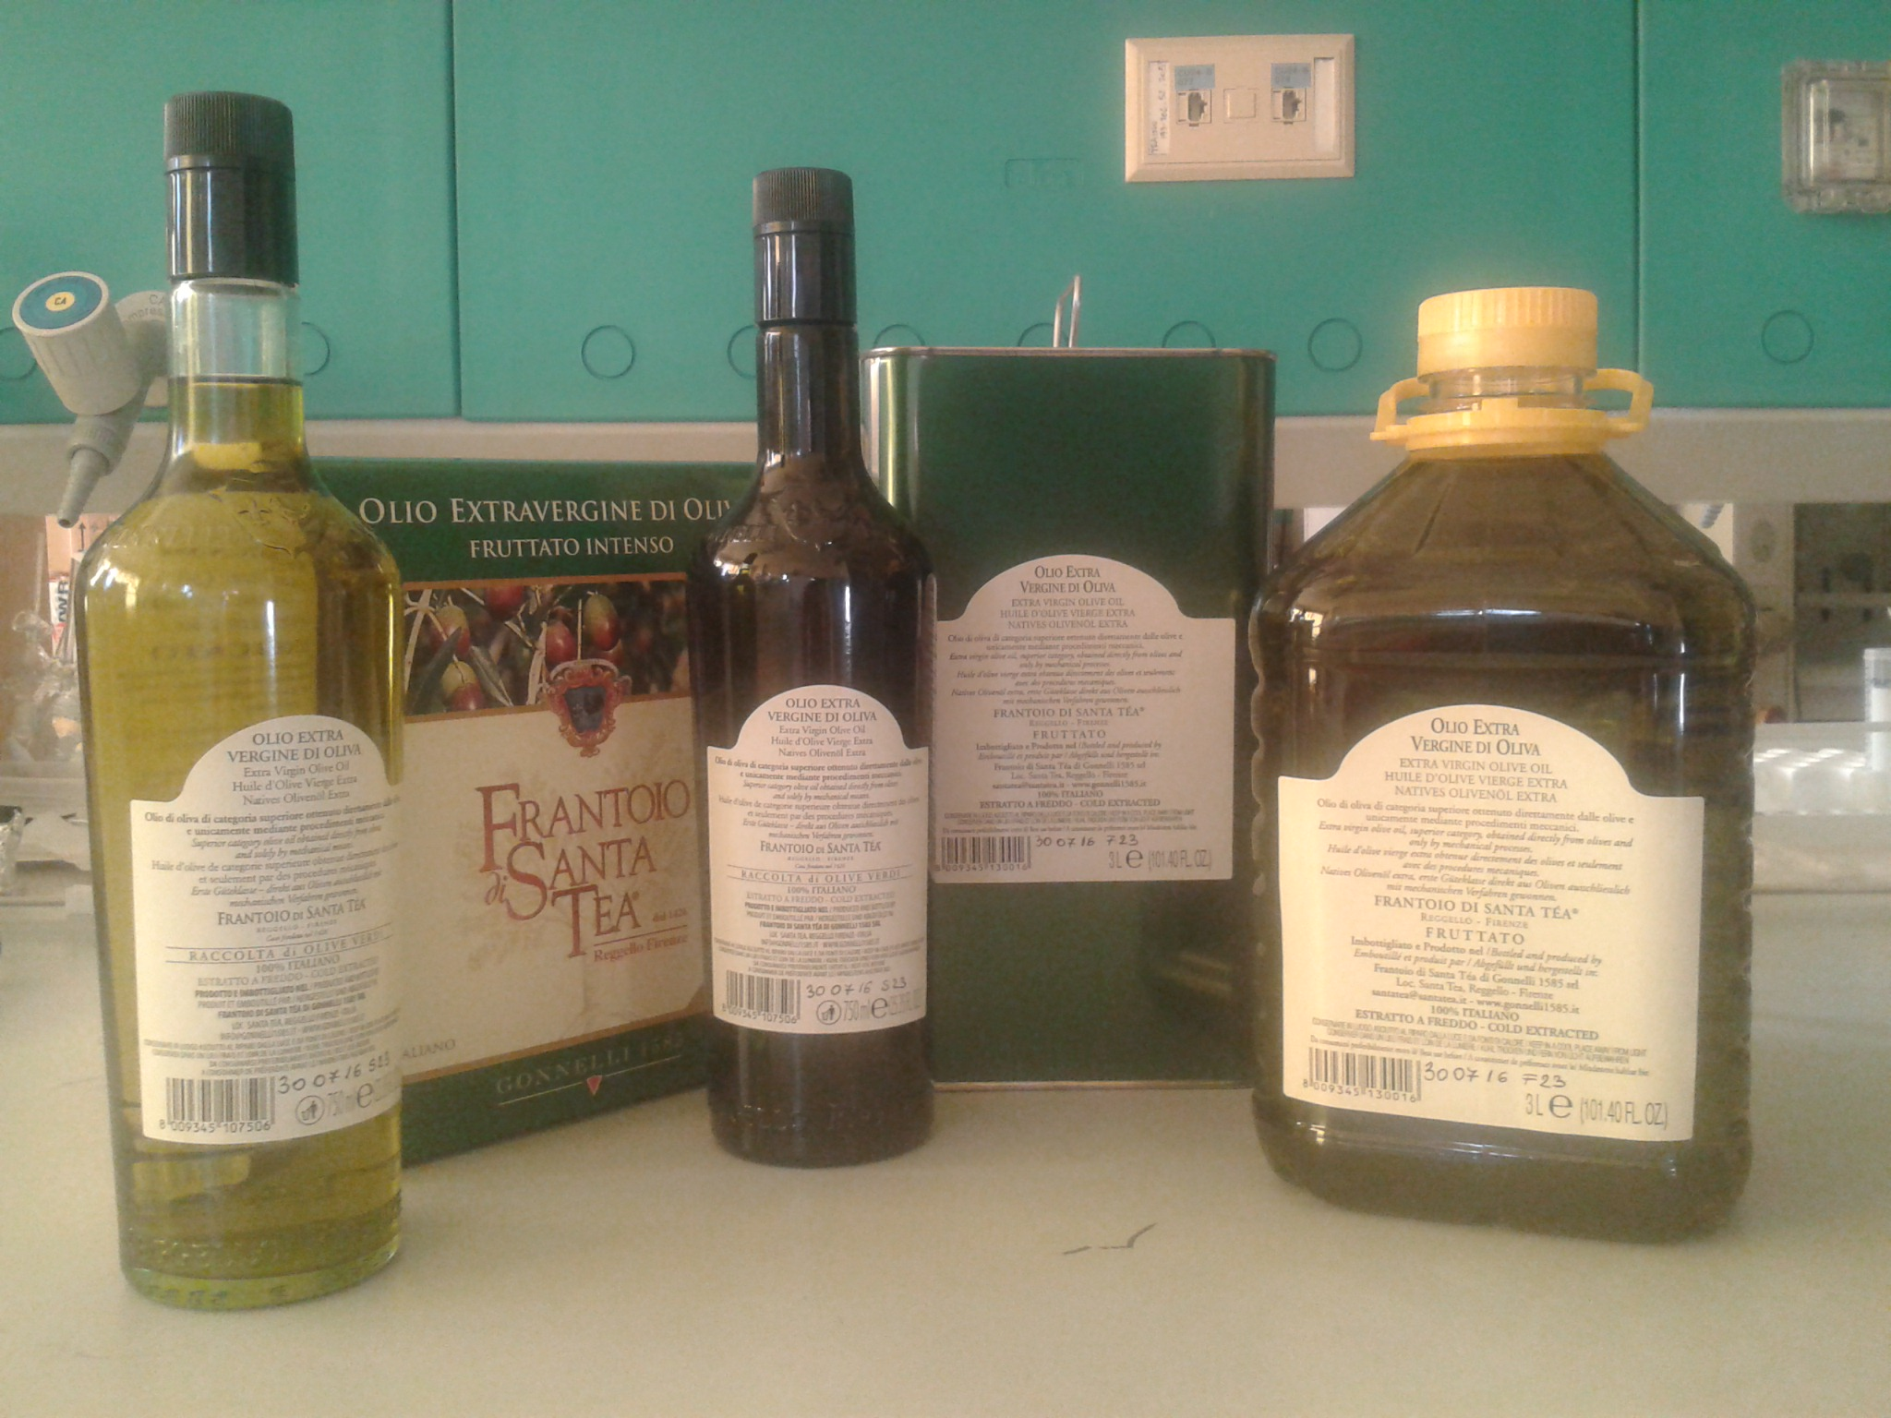
Campionamento
Data | Giorni | Denominazione
03/02/2015 | 0 | t0
09/02/2015 | 6 | t1 | t0_1
16/02/2015 | 13 | t2 | t0_2
23/02/2015 | 20 | t3 | t0_3
02/03/2015 | 27 | t4 | t0_4
30/03/2015 | 55 | t5 | t0_5
27/04/2015 | 83 | t6 | t0_6
25/05/2015 | 111 | t7 | t0_7
22/06/2015 | 139 | t8 | t0_8
20/07/2015 | 167 | t9
18/08/2015 | 196 | t10
21/09/2015 | 230 | t11
12/10/2015 | 251 | t12
16/11/2015 | 286 | t13
14/12/2015 | 314 | t14
Contenitori:
Bottiglia in vetro chiaro;
Bottiglia in vetro UVAG;
Bottiglia in PET;
Contenitore in latta;
Contenitore in bag-in-box.
Contenitori nuovi aperti e immediatamente analizzati.
Contenitori aperti e poi
ri-analizzati nel tempo.

Slide 3

Parametri considerati
Grado di acidità
Numero di iodio
Numero di perossidi
Numero di saponificazione
Vitamina E (Tocoferolo)
Vitamina D2 (Ergocalciferolo)
Vitamina B5 (Acido Pantotenico)
Vitamina B9 (Acido Folico)
Polifenoli totali
Tirosolo
Idrossitirosolo
Oleuropeina
Catechina
Epicatechina
Quercetina
Epigallocatechina gallato
Rutina
Caroteni e clorofille
Componente volatile
Contenuto di metalli e anioni
Analisi non-target

Slide 4

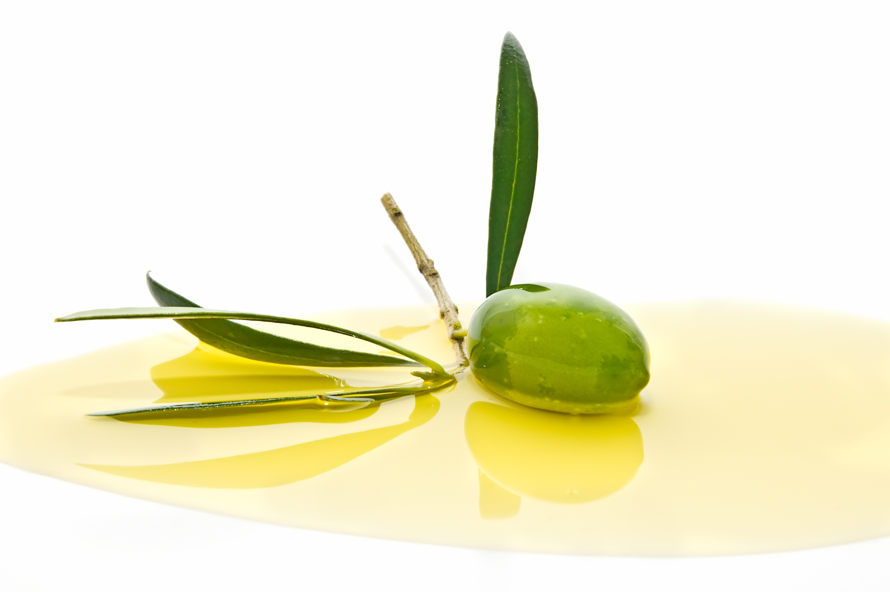
672210 misure totali
Componente volatile
32760 misure
Analisi untargeted
625905 misure
105 campioni x 3 repliche
Analisi statistica multivariata
Parametri chimico fisici e merceologici
13545 misure

Slide 5
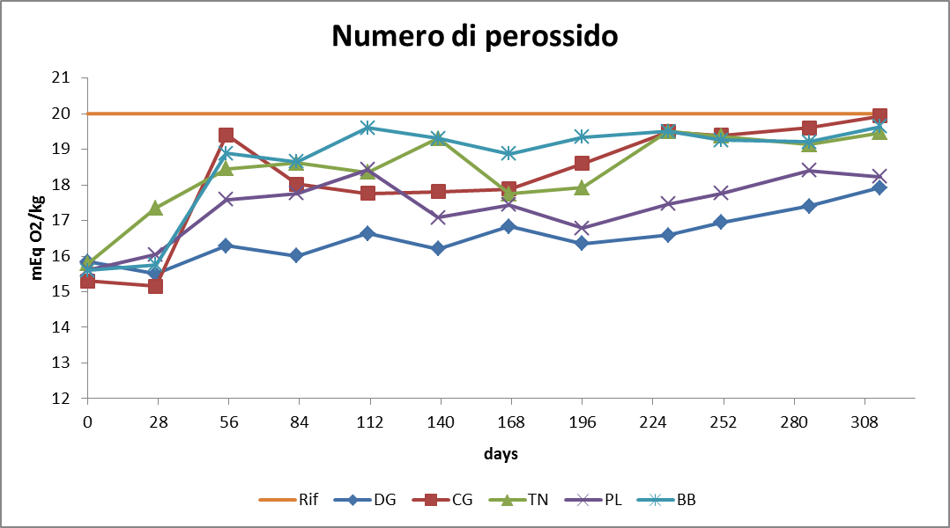
Numero di perossido
CG = vetro chiaro
DG = vetro UVAG
TN = latta
PL = plastica PET
BB = bag-in-box
Secondo il Regolamento Europeo n. 299/2013 relativo alle caratteristiche degli oli d’oliva, negli oli extravergini d’oliva, il numero di perossido deve essere ≤ 20 meq O₂/kg

Slide 6
Polifenoli
Sono una famiglia di 5000 molecole organiche, formate da uno o più anelli benzilici legati tra loro e da uno o più gruppi idrossilici (-OH)
Sono antiossidanti naturali presenti nelle piante
Sono formati come prodotto del metabolismo secondario delle piante

Slide 7
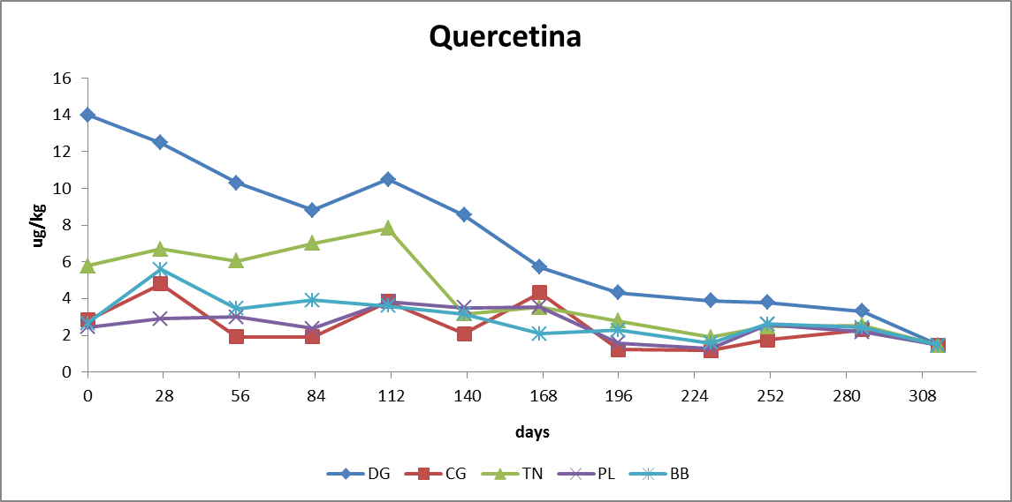
Polifenoli
CG = vetro chiaro
DG = vetro UVAG
TN = latta
PL = plastica PET
BB = bag-in-box
Il contenuto di quercetina diminuisce nei campioni di tutti i contenitori, ma meno velocemente se l’olio è conservato in bottiglie di vetro UVAG.

Slide 8
Studio del contenuto di metalli

Slide 9
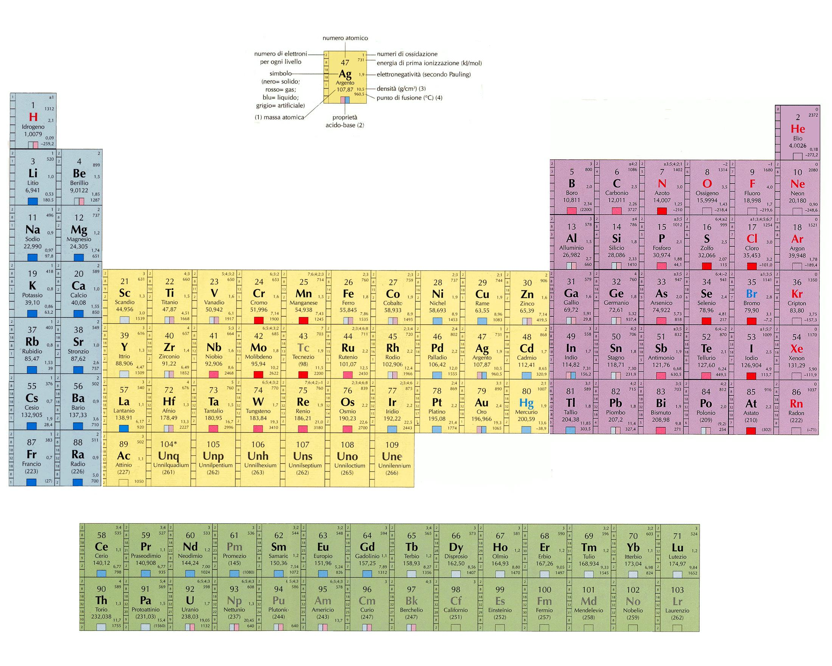
Specie considerate
Specie considerate

Slide 10
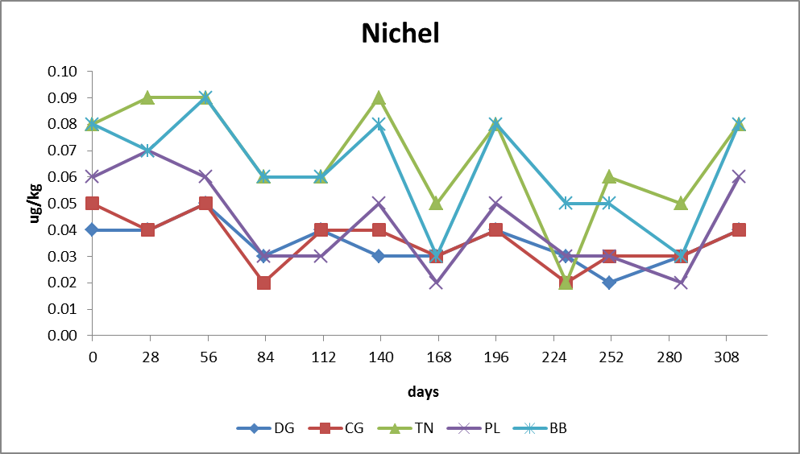
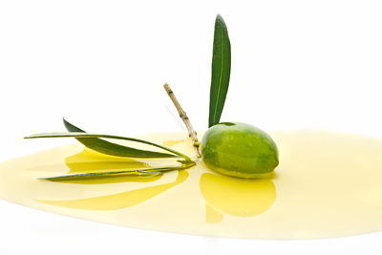
Contenuto di metalli
CG = vetro chiaro
DG = vetro UVAG
TN = latta
PL = plastica PET
BB = bag-in-box
Il contenuto di nichel è maggiore nei campioni conservati nei contenitori in latta e bag-in-box.

Slide 11
Studio della componente volatile

Slide 12
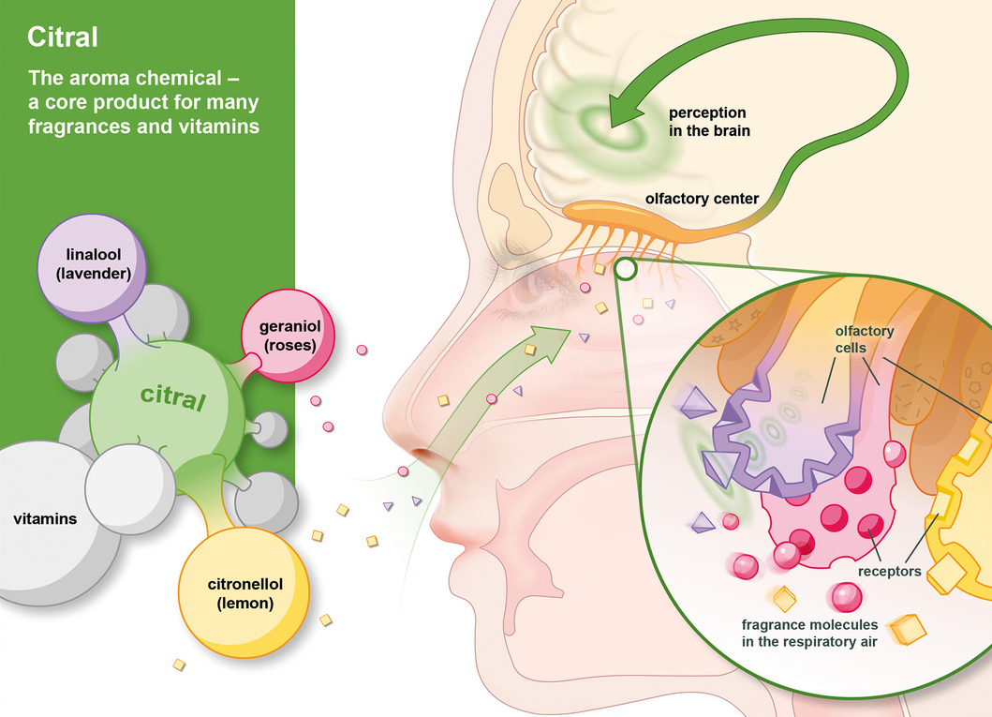
Studio della componente volatile
Molecole volatili si legano ai recettori e viene mandato lo stimolo al cervello

Slide 13
Aldeidi:
2-pentenal: nota «pungent, apple-like»
3-hexenal: nota «leaf-like»
heptanal: nota «oily, fatty, woody»
benzaldehyde nota «almond, burnt sugar»
Esteri:
n-hexyl acetate: nota «fruity»
3-hexen-1-ol, acetate: nota «sweet»
Chetoni:
5-hepten-2-one, 6-methyl: nota «pungent, green»
Alcoli:
1- Hexanol: nota «Fruity, banana, soft»
2-Hexen-1-ol: nota «Green grass, leaves»
phenyl ethyl alcohol: nota «floral»
t0 → t14
Contenitori nuovi aperti e immediatamente analizzati
Aroma iniziale più stabile nel tempo
Terpeni:
Copaene: nota «artichoke and tomato»
alfa-farnesene (n.63): nota «herbal and green notes»
CG = vetro chiaro
DG = vetro UVAG
TN = latta
PL = plastica (PET)
BB = bag-in-box

Slide 14
Alcoli:
2-hexanol: nota «winey»
Terpeni:
2,4,6-Octatriene, 2,6-dimethyl: nota «sweat, herb»
t0 → t14
Contenitori nuovi aperti e immediatamente analizzati
CG = vetro chiaro
DG = vetro UVAG
TN = latta
PL = plastica (PET)
BB = bag-in-box

Slide 15
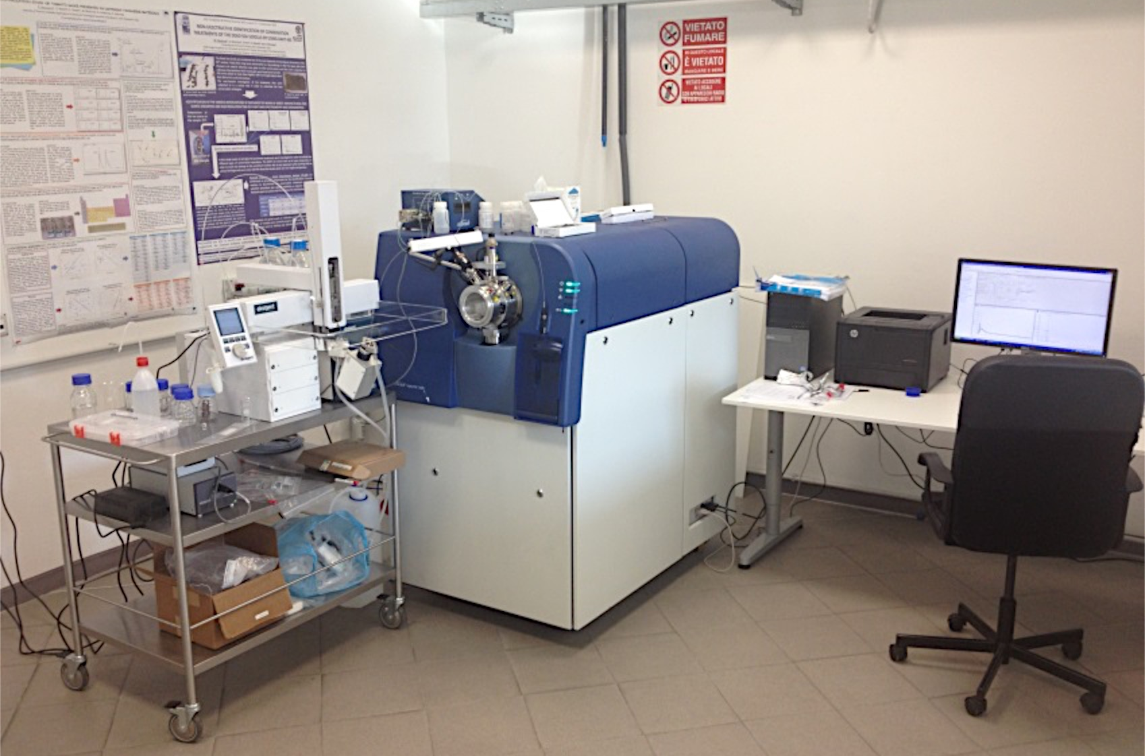
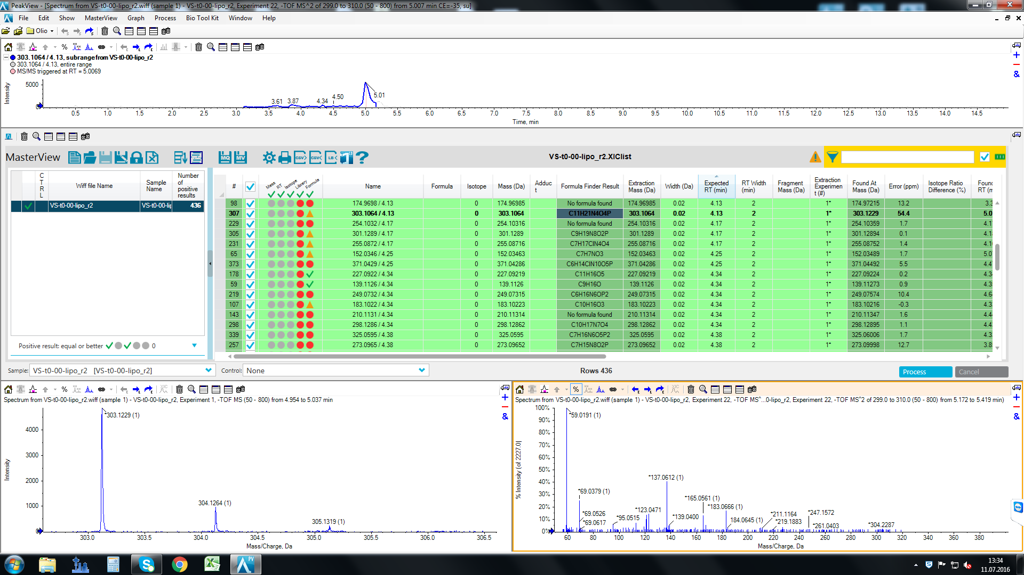
Identificazione in spettrometria di massa ad alta risoluzione (HR-MS)
Acquisizione SWATHTM (Sequential Window Acquisition of all THeoretical)

Slide 16
Analisi untarget
Modalità ioni positivi
13837 segnali
Modalità ioni negativi
3395 segnali
17232 segnali totali

Slide 17

Conclusioni
Numero di perossidi. Com'è atteso tende ad aumentare col procedere della sperimentazione ma per i campioni conservati nel vetro UVAG si osservano valori inferiori.
Polifenoli. La quercetina mostra valori che nel vetro UVAG decrescono nel tempo più lentamente che negli altri contenitori.
Metalli. Il contenuto di nichel maggiore si osserva nei campioni conservati nella latta e nel bag-in-box.
Profilo volatile. L’analisi condotta ha sottolineato che i
campioni conservati nei due contenitori di vetro, soprattutto
il vetro UVAG, mostrano una maggiore stabilità del profumo
nel tempo ed un contenuto di alcuni composti volatili
maggiore rispetto agli altri contenitori.

Slide 18


